Slide 1
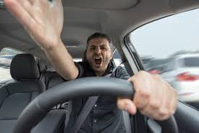
العنف على الطرقات
درس في موضوع التربية المرورية

Slide 2
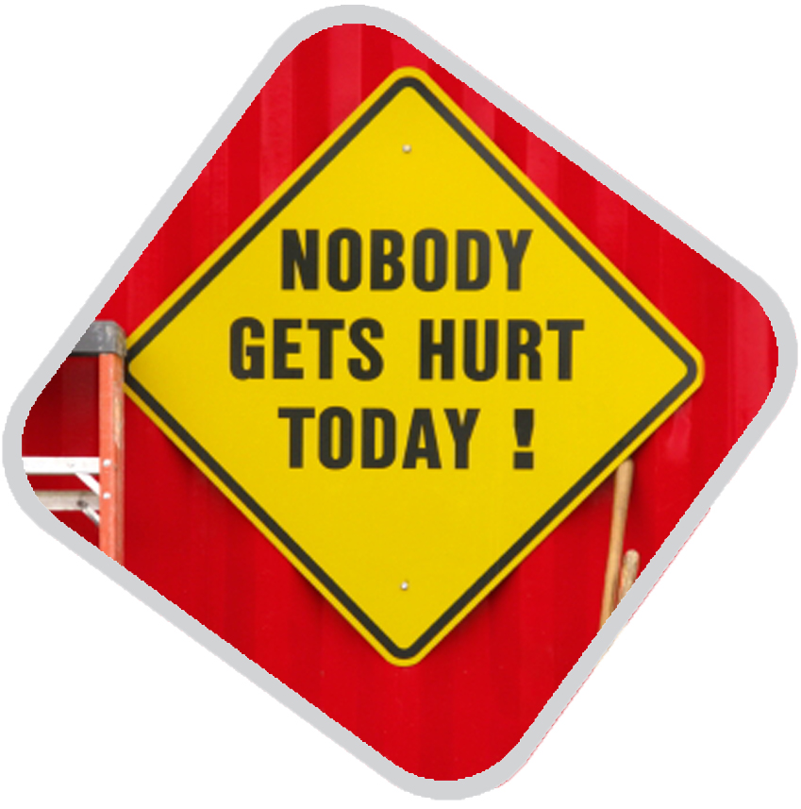
ماذا سنتعلم اليوم؟
ما هو العنف على الطريق؟
القيادة المتحضرة- ما هي؟
أسباب القيادة العنيفة
نظرة إلى الأمام - كيف نتعامل مع هذه الظاهرة؟

Slide 3
العنف على الطرقات
https://www.mako.co.il/news-law/2020_q1/Article-8e41bb897097071027.htm
شاهد الفيديو.
اكتب على ورقة - ما الأمثلة / حالات العنف التي ظهرت على الطريق؟
بكلماتك الخاصة، اكتب ما هو العنف على الطريق في جملة واحدة وتحدث / شارك مع المجموعة

Slide 4
תודה
ما هو العنف على الطريق؟
العنف على الطريق هو عبارة عن مجموعة من سلوكيات:
الضرب الجسدي / الشتائم
تجاهل صارخ لقوانين المرور
قطع سريع لتبديل مسار، اقتراب والتصاق خطير بسيارة أخرى
عدم إعطاء حق الأولوية لحركة السير
94٪ من السائقين واجهوا سائقًا عدوانيًا على الطريق في العام الماضي • 83٪ تعرضوا للعنف اللفظي • 96٪ رأوا مرة واحدة على الأقل في العام الماضي سيارة تقطع مركبات أخرى (من بيانات الضوء الأخضر)
العنف على الطريق هو جزء من صورة أوسع – تربية القيادة في إسرائيل

Slide 5
תודה
ما هو العنف على الطريق؟
تعريف:
السلوك الذي قد يسبب ضررًا جسديًا أو عقليًا للمستخدم وسلوكًا يحتوي على عنف وانحراف عن القواعد الأخلاقية. هناك عدة أسباب للسلوك العدواني على الطريق: يتواجد العديد من السائقين على الطريق بينما يصاحبهم شعور بالغضب والعصبية من الحوادث التي تحدث قبل القيادة أو أثناءها. هذه المشاعر تهدد وجود السائق على الطريق وتجعله أكثر عدوانية واندفاعًا.

Slide 6
תודה
القيادة المتحضرة
تحدث معظم حوادث الطرق في العالم ، وكذلك في إسرائيل ، بسبب السلوك غير الآمن للسائقين، الذين يخرجون عن قواعد القيادة الآمنة. من خلال قوانين القيادة، تحدد الدولة ما هو القيادة الآمنة التي تسمح بالتدفق الآمن لحركة المرور في الحيز المروري.
ترشد قوانين القيادة السائقين، من بين أمور أخرى، إلى توخي الحذر والصبر والتسامح ومراعاة الآخرين. تطبيق القانون هو الطريقة الأكثر عملية لتقليل عدد الحوادث والإصابات على الطرق.
أحد الأسباب الرئيسية لعدم الامتثال لقوانين القيادة هو عدم رغبة السائقين في الانصياع للقانون.
تربية القيادة الآمنة هي مجموعة من قواعد التفكير التي تشكل نمط تفكير مشابه يطوره الأشخاص في مجموعة معينة معًا للحفاظ على قواعد القيادة.

Slide 7
תודה
أسباب القيادة العنيفة
يُشتق مستوى القيادة في كل رحلة من هذين العاملين الرئيسيين:
العامل الدائم - من أنت كسائق؟ - الوعي والقدرة وتجربة القيادة.
العامل المتغير - ما هو وضعك الآن؟ - حالتك الفسيولوجية والعقلية عرضة للتغيير: اليقظة والانتباه والتركيز والمزاج (العصبية).
الأسباب التي تؤثر على أسلوب القيادة وعصبية السائقين: أحوال الطريق، زحمة السير، التأخير في الإشارة الحمراء، المخالفات التي يرتكبها آخرون والتي تسبب التأخيرات المرورية. كل هذه الأمور وغيرها تجعل السائق يشعر بالتوتر والغضب، والذي قد يتحول في النهاية إلى حادث.
التقليل من مصدر التوتر - يخلق السائق سيناريو كئيب في ذهنه. على المرء أن يسيطر على نفسه وأن يتذكر أن الحياة أهم من أي شيء آخر.
في حالة إمكانية التأخير - نسأل أنفسنا: ما هو أسوأ شيء يمكن أن يحدث من هذا التأخير؟ هل يستحق المخاطرة والمخاطرة بالقيادة المتوترة؟

Slide 8
الاستماع إلى أغنية «مركبات الموت" موكي

Slide 9
مناقشة اغنية "مركبات الموت”
ما هو السطر في الأغنية الذي كان له التأثير الأكبر عليك؟
ما الذي أثارته الأغنية فيك؟
أضف بيتاً آخر إلى الأغنية

Slide 10
תודה
someone@example.com
كيف نتعامل مع ظاهرة العنف على الطرق؟
مهمة تلخيص التعلم ...
عليكم البحث عبر الإنترنت عن الكيانات / المشاريع الموجودة التي تكافح العنف على الطرق وإضافة إجاباتك إلى جدول مستندات Google
عليكم التفكير وتقديم اقتراحات إبداعية لمكافحة العنف على الطرق وإضافة أفكاركم في العمود الثاني من جدول مستندات Google
رابط الملف المشترك:
https://docs.google.com/document/d/1OFryOl5tp12xODnFrKXvuWQCODyFd4NjiYheK-G3qKs/edit?usp=sharing

Slide 11
תודה
someone@example.com
"لديك خيار منع أي حادث تقريبًا حتى لو لم يكن ذنبك"

